Slide 1

TUẦN 34
Bài
30
CÁNH ĐỒNG QUÊ EM

Slide 2
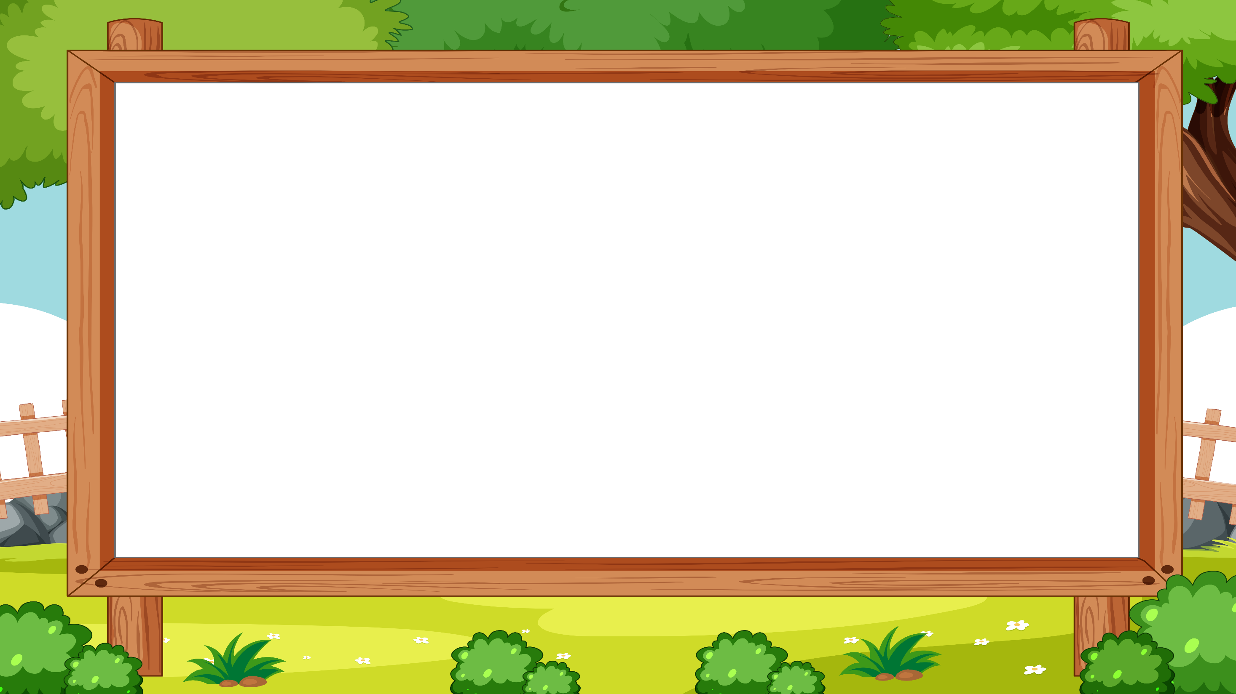
Viết đoạn văn kể về công việc của một người

Slide 3

Yêu cầu cần đạt
- Biết viết đoạn văn kể về công việc của một người mà em biết.
- Đọc mở rộng bài thơ, câu chuyện nói về nghề nghiệp.
Notes:
12

Slide 4

1. Nói những điều em biết về một nghề nghiệp em yêu thích:

Slide 5

1. Nói những điều em biết về một nghề nghiệp em yêu thích:
Bác sĩ là một nghề nghiệp em yêu thích. Công việc của bác sĩ rất bận rộn. Hàng ngày, bác sĩ khám, chữa bệnh cho mọi người.

Slide 6
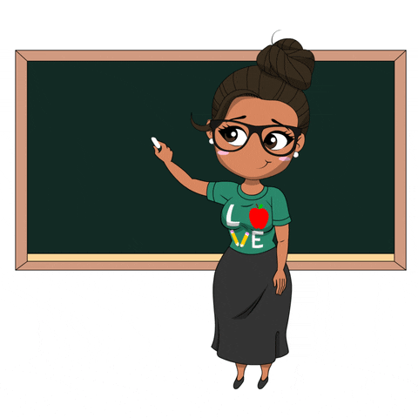
1. Nói những điều em biết về một nghề nghiệp em yêu thích:
Em rất thích làm cô giáo. Hàng ngày, cô giáo lên lớp giảng bài cho các bạn học sinh. Cô giáo quan tâm và chăm sóc cho học sinh trong lớp.

Slide 7

2. Viết 4 – 5 câu kể về công việc của một người mà em biết.
G: - Em muốn kể về ai? Người đó làm công việc gì?
- Người đó làm việc ở đâu?
- Công việc đó đem lại lợi ích gì?
- Em có suy nghĩ gì về công việc đó?

Slide 8

2. Viết 4 – 5 câu kể về công việc của một người mà em biết.
- Em muốn kể về ai? Người đó làm công việc gì?
Em muốn kể về dì của em. Dì của em là giáo viên.
- Người đó làm việc ở đâu?
Dì của em đang giảng dạy ở trường tiểu học. Hàng ngày, dì giảng dạy nhiều kiến thức mới cho các bạn học sinh. Dì còn quan tâm, chăm sóc cho các bạn trong lớp.
- Công việc đó đem lại lợi ích gì?
Nhờ sự bảo ban của dì, các bạn học sinh đều tiến bộ.
- Em có suy nghĩ gì về công việc đó?
Em rất yêu quý dì và công việc mà dì đang làm.

Slide 9
2. Viết 4 – 5 câu kể về công việc của một người mà em biết.
Dì của em là cô giáo đang giảng dạy ở trường tiểu học. Hàng ngày, dì đến trường rất sớm. Dì giảng dạy nhiều kiến thức mới cho các bạn học sinh. Dì còn quan tâm, chăm sóc tới tất cả các học sinh trong lớp. Nhờ sự bảo ban của dì mà các bạn học sinh tiến bộ mỗi ngày. Em rất yêu dì của em và công việc mà dì đang làm. Em sẽ cố gắng học tập để trở thành một cô giáo giống như dì.

Slide 10
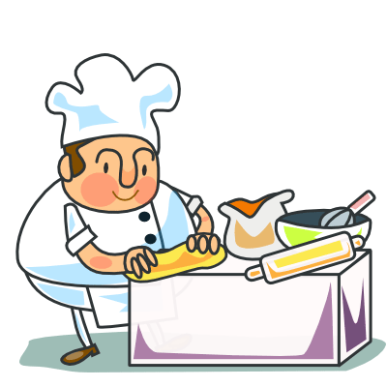
2. Viết 4 – 5 câu kể về công việc của một người mà em biết.
Bố em là đầu bếp ở nhà hàng. Hằng ngày, bố đi làm từ sáng đến tối mới về. Công việc của bố là nấu những món ăn ngon để phục vụ khách hàng. Vào những ngày lễ có đông khách thì công việc của bố cũng bận rộn và vất vả hơn. Mỗi lần thấy bố mặc bộ quần áo đầu bếp, đôi tay nhanh thoăn thoắt xào nấu, em thấy bố như người nghệ sĩ tài ba vậy. Em rất tự hào bố là một đầu bếp tài giỏi. Em rất yêu bố và công việc của bố.

Slide 11

TẠM BIỆT CÁC CON!

